Slide 1
ユメ
誰かの「一歩」をゲームで創る
Portfolio
PLANNING/MANAGEMENT/INFORMATION-DESIGN
HAL東京 ゲーム4年制学科 ゲーム企画専攻
稲沼 優斗

Slide 2
PROFILE
プロフィール
ユメ
人に「一歩」を与えるゲームを創りたい。
ゲームに支えられた経験を次の誰かの力に。
精神的に苦しかった時期に、ゲームが
心の支えとなり前に進むきっかけをくれました。
ゲームには、人の人生を少しだけ前に進める力があると信じてます。
だから私は人に「一歩」を与えられるゲームを作りたいと考えてます。
稲沼 優斗
HOBBY
SKILL
趣味
スキル
YUTO INANUMA
旅行(過酷な奴)
表の作成
特撮ヒーローのダンスを踊る
ボードゲーム
HAL東京
ゲーム4年制学科
ゲーム企画専攻
資格・免許
基本情報技術者（FE）/ 普通自動車第一種運転免許（AT限定）
P.02

Slide 3
STRENGTH
強み
企画構成力/ドキュメント作成力/分析力
夢
企画構成力
コンセプト設計からシステム設計まで
考えることができます。
創造
ドキュメント作成力
分析力
一歩
書類などを分かりやすくまとめ
他人が見やすい資料作成を
心がけてます。
ゲーム分析を行い日頃から
課題を抽出し
改善案を提案してます。
P.03

Slide 4
SELECTED WOEKS
作品一覧
イベント資料作成
P.05～P.07
C:Rim
2年次進級制作展作品
担当：リーダー・PM
LAYTIER
3年前期産学連携コンテスト
担当：リーダー・企画書・仕様書
棋王戦争/
パッケージデザイン
P.04

Slide 5
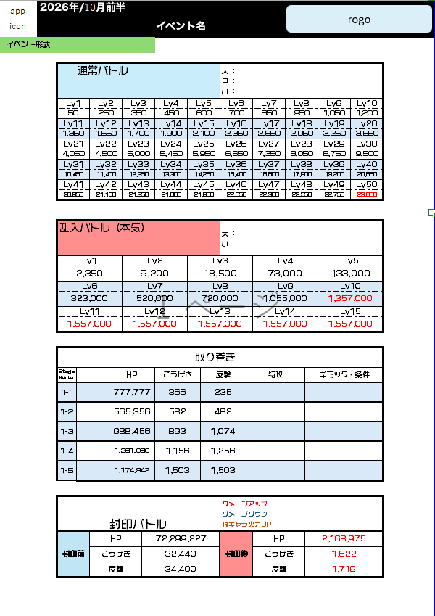
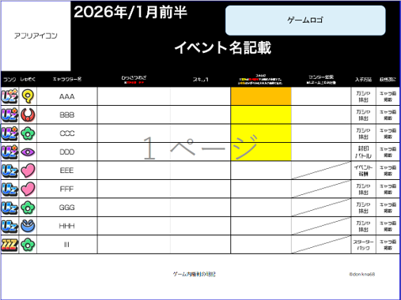
INFORMATION-DESIGN
スマートフォンゲーム/イベント資料作成
ゲームのイベント資料作成
スマートフォンゲームのイベント資料をまとめSNSに投稿
約
7
2
5
年継続
月
回作成
約
時間程
2019年から制作
イベント更新に合わせて作成
0時の切り替え後から資料化
イベントの切り替えに
合わせて資料を
制作してます。
SNSの意見や反応を参考にして
初めて見る人にも見やすく
把握しやすい
レイアウトを目指して
資料作成をしています。
使用ツール：Excel

Slide 8

GAMEPROJECT-01
ゲームプロジェクト01
C:Rim
2年次進級制作展
回避して変身、そして反撃。
敵の攻撃を回避して、その敵に変身して反撃する
アクションゲーム
回避をきっかけとする攻防による
ハイリスク・ハイリターンが特徴です。
制作人数
制作期間
担当
12人
5ヶ月
PM
・工数/担当の割り出し
・スケジュール/進行管理
P.08

Slide 9
GAMEPROJECT-01
ゲームプロジェクト01
初めてのチーム制作に苦悩
P.09

